Slide 1
Písemná práce (DU3)

Slide 2
I. Struktura:
úvod
analýza problému
závěr
soupis zdrojů

Slide 3
úvod
téma
důvod výběru
dosavadní poznání / zpracování problematiky (krátká charakteristika použitých zdrojů)
metody práce (jak budu postupovat)
cíl práce (čeho chci dosáhnout), jasně formulovaný

Slide 4
2. analýza problému
postupné rozvinutí analýzy podle logické struktury
součástí práce bude:
popis díla – stručné výstižné přiblížení vzhledu a charakteru díla
přehled známých historických fakt o vzniku a další existenci díla (např. autorství, místo vzniku, objednavatel, další osudy díla)

Slide 5
c) detailnější analýza vybraného problému:
Např. (jen jedno téma):
nejasné autorství (přiblížení existujících názorů)
stylová analýza - stylová souvislost s dobovými uměleckými směry, díly jiných umělců, jinými díly téhož autora (v čem je podobné, v čem se vymyká)
ikonografická analýza - (popis a vysvětlení námětu)
kulturně historická analýza - dobový význam díla (k čemu dílo v době svého vzniku sloužilo, jak ho tehdejší lidé vnímali…)

Slide 6
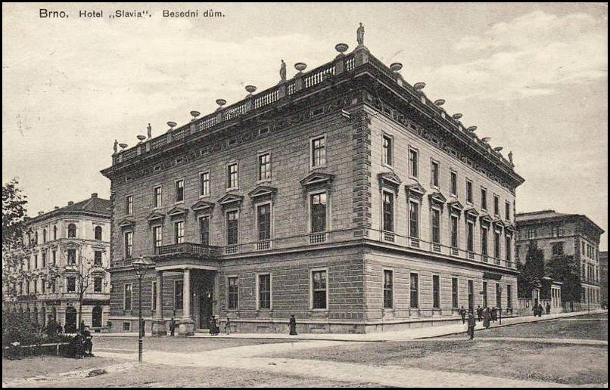

Slide 7
3. závěr
asi 5% práce
shrnutí učiněného poznání – vystižení toho nejpodstatnějšího vlastními slovy (již žádné nové informace), závěrečné zhodnocení
4. soupis zdrojů
seznam v práci uvedených zdrojů
minimálně 5
v abecedním pořádku, podle normy

Slide 8
II. Normy uvádění titulů zdrojů
Různé normy (ISO 690)
Minimálně:
Kniha:
PŘÍJMENÍ, Jméno. Název knihy. Místo vydání: Nakladatel, rok vydání.
Katalog:
PŘÍJMENÍ, Jméno. Název katalogu (kat.). Místo vydání: Nakladatel, rok vydání.
Školní práce (diplomová):
PŘÍJMENÍ, Jméno. Název práce (dip. p.). Místo vydání: Nakladatel, rok vydání.

Slide 9
Text v knize jiného autora:
PŘÍJMENÍ, Jméno. Název textu. In PŘÍJMENÍ, Jméno. Název knihy. Místo vydání: Nakladatel, rok vydání.
Článek v časopise:
PŘÍJMENÍ, Jméno. Název článku. Název časopisu, ročník, číslo, rozsah stran, rok vydání.
Elektronický zdroj
PŘÍJMENÍ, Jméno. Název textu. Název stránky[online]. Rok vydání [datum citování]. Dostupný z: www adresa.

Slide 10
III. Převzaté informace:
u převzatých infomací je uváděn zdroj pomocí odkazu
zamlčení (zvláště citace) je považováno za podvod (plagiát), důvod k odmítnutí práce
proč uvádět zdroj: duševní vlastnictví, citační etika, ověření předkládaných tvrzení, hodnocení práce

Slide 11
Typy převzatých informací:
a) doslovná citace: doslovně převzatý text
v textu vyznačen úvozovkami, odkaz označuje zdroj
b) parafráze: informace sdělena vlastními slovy
v textu není vyznačeno, ale odkaz označuje zdroj

Slide 12
Odkaz na zdroje pomocí:
„Poznámka pod čarou“
Zdroj pod pořadovým číslem umístěn pod čarou na konci stránky, na konci kapitoly nebo knihy)
2) tzv. Harvardský systém
Příjmení autora, rok publikace (číslo stránky) v závorce v textu (odkaz na seznam zdrojů za textem)

Slide 13
Odkazy na zdroje pomocí „poznámky pod čarou“:
Zdroj je uveden ve stejné formě jako v seznamu zdrojů za textem. U citací se doplňuje číslo strany z níž bylo citováno.
PŘÍJMENÍ, Jméno. Název knihy. Místo vydání: Nakladatel, rok vydání, s. 15.

Slide 14
Následuje-li bezprostředně stejný zdroj napíšeme pouze:
Tamtéž (Ibid., Ibidem)
u citací doplníme číslo stránky
Tamtéž, s. 15.

Slide 15
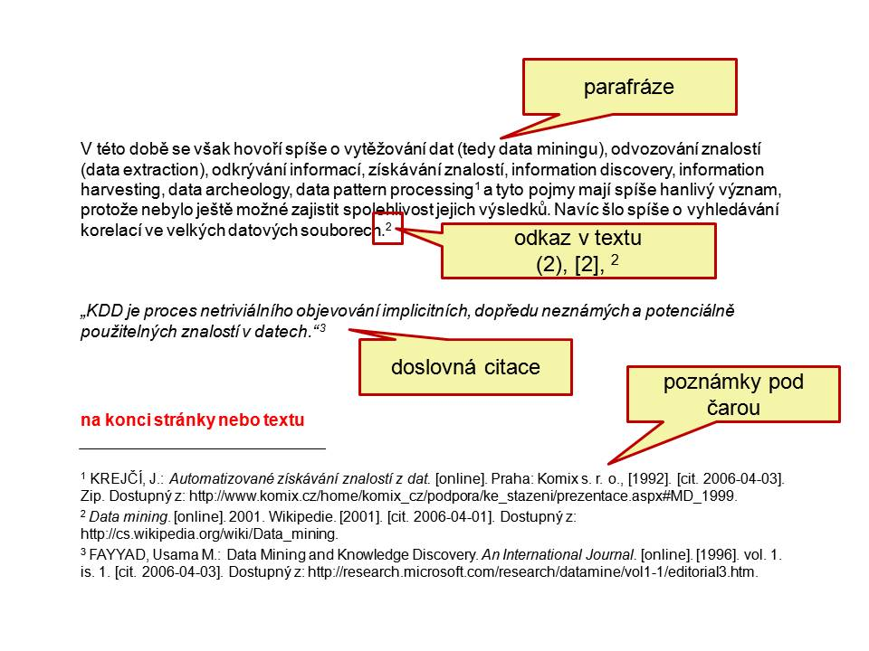

Slide 16
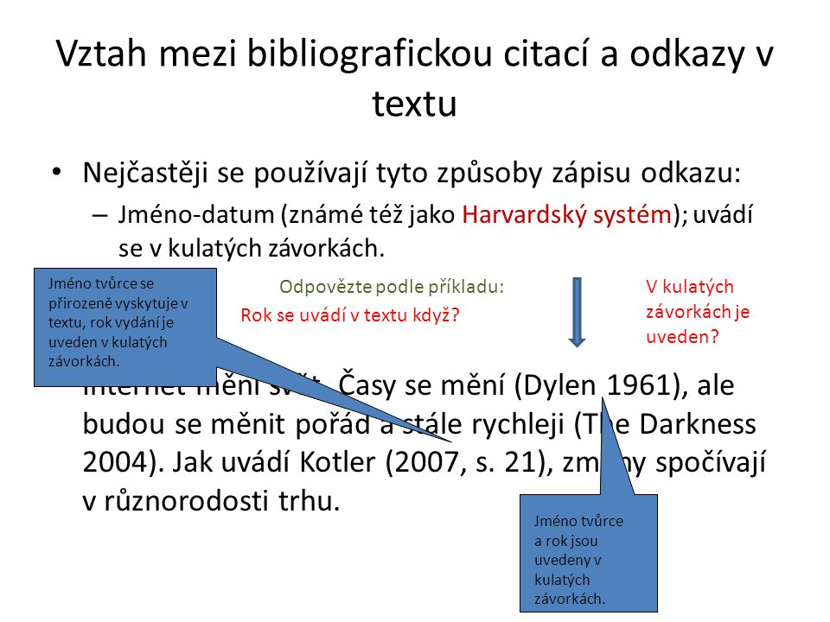

Slide 17
IV. Rozšiřující poznámky:
doplňujeme další informace, které jsou pro hlavní text méně důležité, nicméně chceme je uvést
pod pořadovým číslem „pod čarou“

